Slide 1
Integrantes: -Luca Terranova -Cristian Albornoz -Abel Carrizo
DISEÑO DE SISTEMAS

Slide 2
PATRON DE DISEÑO Strategy (Policy) : → Propósito: Define una familia de Algoritmos (Comportamientos) , que se encapsulan ,haciéndolos intercambiables según la necesidad el Objeto cliente. Permitiendo instanciar una misma clase con diferentes comportamientos (SubClases), según la acción a realizar Es decir, van a haber muchas clases relacionadas y parecidas, su única diferencia: Los comportamientos.

Slide 3
PATRON DE DISEÑO -> Pensemos un pequeño ejemplo para entender mejor Existen muchos algoritmos para dividir líneas en un flujo de texto y codificar cada uno de ellos en TODAS las Clases que lo usan traería inconvenientes: ->1. Las clases clientes se volverían mas complejas, mas grandes y mas difíciles de mantener ->2. Los diferentes algoritmos serán apropiados en distintos momentos. No tenemos porque permitir multiples algoritmos si no los vamos a usar ->3. Sería difícil añadir o modificar algoritmos existentes con la complejidad de las clases e integración de las mismas COMO EVITARLO? → Se definen nuevas clases que encapsulan los distintos algoritmos ,para la división de líneas en este caso. → Este encapsulamiento de algoritmos se denomina ESTRATEGIA

Slide 4
PATRON DE DISEÑO Según la necesidad del cliente se pueden definir distintos tipos de Estrategias. →¿Pero cuando deberíamos usar Estrategias? 1. Cuando hay muchas Clases relacionadas y solo difieren en el comportamiento. 2. Cuando se necesiten muchas variantes de un algoritmo o comportamiento 3. Cuando un algoritmo usa datos que los CLIENTES no deberían conocer, evitando así exponer Estructuras de Datos Complejas y dependencias del Algoritmo 4. Cuando una clase define muchos comportamientos y estos están representados por múltiples sentencias condicionales en sus operaciones.

Slide 5
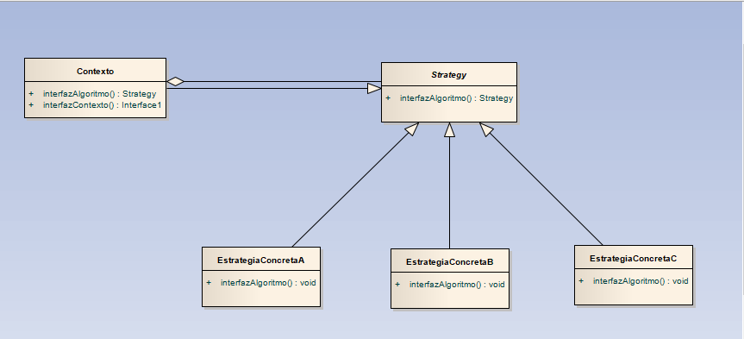
PATRON DE DISEÑO → Su ESTRUCTURA:

Slide 6
PATRON DE DISEÑO → Su ESTRUCTURA: -PARTICIPANTES: 1. Estrategia: Declara una interfaz común a todos los Algorimos o comportamientos permitidos. El CONTEXTO usa esta interfaz para llamar alalgoritmo definido por una ESTRATEGIA CONCRETA 2.EstrategiaConcreta: Subclases de Estrategia, que cada una define un comportamiento distinto 3.Contexto: Mantiene una referencia a un Objeto Estrategia. Tambien puede definir una interfaz que permita a ESTRASTEGIA acceder a sus datos

Slide 7
PATRON DE DISEÑO ¿Cuáles son sus Pro y sus Contras? 1. Familias de Algoritmos relacionados(PRO): Las Jerarquías de clases Estrategia definen una familia de comportamientos para ser reutilizados por los contextos La HERENCIA puede ayudar a sacar factor común la funcionalidad de estos comportamientos 2. La alternativa a la Herencia(CONTRA): Se puede heredar directamente de una Clase Contexto para proporcionar los comportamientos, pero esto a nivel implementación implicaría que las clases se mezclen y acoplen mas, volviéndola mas difícil de Comprender, Mantener y Extender 3. Las Estrategias eliminan las sentencias condicionales 4. Una elección de implementaciones(PRO): Proporcionar diferentes implementaciones de un mismo comportamiento.

Slide 8
PATRON DE DISEÑO ¿Cuáles son sus Pro y sus Contras? 5. Los clientes deben conocer las distintas Estrategias: (CONTRA): El cliente debería entender como difieren las Estrategias y pueden estar expuestos a cuestiones de Implementacion 6.Costos de comunicación entre Contexto y Estrategia (contra): La interfaz Estrategia es compartida por todas las clases EstrategiaConcreta, es probable que algunos objetos de EstrategiaConcreta no usen toda la información que reciben de la interfaz 7.Mayor numero de Objetos

Slide 9
PATRON DE DISEÑO

